Slide 1
Föräldrarmöte U16=A1 2023/2024

Slide 2
Ledarstab U16
Eric Wass / Tränare
Rickard Larsson / Tränare
Rickard Falk / Material
Mattias Gustafsson / Material
Claes Hellström / Lagledare
Andreas Fransson / Lagledare

Slide 3
U16
08; 2+16 09; 0+3 = 2+19
Målsättning träning 2+15-20
4 ispass i veckan + match
Fys i samband med is ca 3 ggr/v
Johan ”Bagarn” Andersson
Goda Dagliga Vanor
Förberedelser kost/sömn/skola
Anmäl till träning så fort som möjligt för planering, ange anledning om man inte kommer

Slide 4
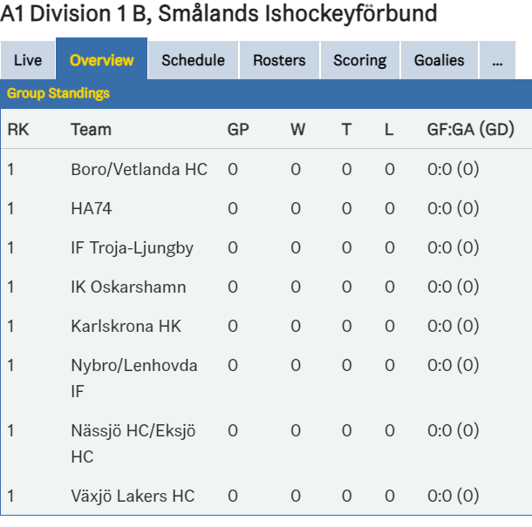
U16
Seriespel A1 Division 1 B
8 lag, 14 omgångar fram till jul
Fortsättningsserie efter jul
Buss till matcherna förutom Växjö och Sävsjö.
DM troligtvis 11/11

Slide 5
Verksamhetsplan IF Troja Ljungby
Med tanke på att spelarrunderlaget inför varje säsong kan skifta så kan även indelningen av lag se lite annorlunda ut från säsong till säsong. Utgångspunkten för varje säsong är dock att U15 har ett lag i spel, U15 Dam ett lag samt U16 ett lag. Alternativt att U15-gruppen har två lag i seriespel.
I U15 (A2) spelas matcherna med lika matchning, dvs alla spelare spelar lika mycket. U16 (A1) ligger under Elitutveckling. I U16 spelar alltid det bästa laget som huvudtränaren bedömer. I U16 kan således även yngre spelare ta plats.

Slide 6
Verksamhetsplan IF Troja Ljungby
1. Träningsgrupp U16 ska inledningsvis bestå av alla U16-spelare samt de för stunden bästa U15-spelare som HC U16 tar ut. 2 mv + 15-20 utespelare totalt i träningsgruppen.
2. Om några U16-spelare inte anses hålla nivå för U16 träningsgrupp ska dessa spelare erbjudas träning i U15 och/eller J18 2.
3. För matchspel i U16 gör HC U16 bedömningen vilka spelare som är bäst lämpade. Målsättning är att dressa 2 mv + 15 till max 18 utespelare.
4. De U15 spelare som spelar i U16 med begränsad istid ska spela även i U15.
5. De U15 spelare som tränar med U16 ska även kunna träna med sitt lag U15.
6. Vid dubbelträning avgör spelare/föräldrar i samråd med tränarna om belastningen blir för hög.

Slide 7
Verksamhetsplan IF Troja Ljungby
8. För att erbjuda de spelarna som ligger längst fram i utvecklingen nya utmaningar gör föreningen en individuell bedömning i varje enskilt fall. Föreningens utgångspunkt är att om U16- eller U15-tjejer håller hög nivå ska dessa spela i U15 Dam och få sin utmaning i Damlaget.
9. U15 ska bestå av U15-spelare men kan även spela U16-spelare som ej får någon istid i U16. I nästa steg ska U14-spelare kallas upp. Målsättningen är att 2 mv och 15 utespelare ska vara ombytta till U15 match.

Slide 8
Förälder - IF Troja-Ljungby vill att ni:
Undviker att sätta negativ press på ditt barn. Uppmuntra och beröm istället ditt barn för det han/hon är och för det han/hon gör.
I samband med träningar och matcher inom vår verksamhet, hemma såväl som borta, uppträder på ett för klubben hedervärt och sportmannamässigt sätt.
Lämnar dina eventuella åsikter om hur verksamheten bedrivs, till de ansvariga, det vill säga till ledarna inom laget eller till ungdomsansvarig.
Aldrig kritiserar lagledningen negativt i direkt anslutning till match eller träning. Spara i så fall kritiken till dagen efter och vänd dig då till ledarna inom laget, ungdomsansvarig eller sportansvarig.
Ansvarar för att ditt barn följer lagets och föreningens riktlinjer.
Ställer upp på aktiviteter, som på något sätt genererar pengar till verksamheten.
Spelbara barn = god sömn och mat.

Slide 9
Frågor/funderingar?
Hur/När meddelas körning och föräldrarjobb?
Hur fungerar det med HG?
När kan man beställa profilkläder?
Säsongsöversikt?

